Slide 1
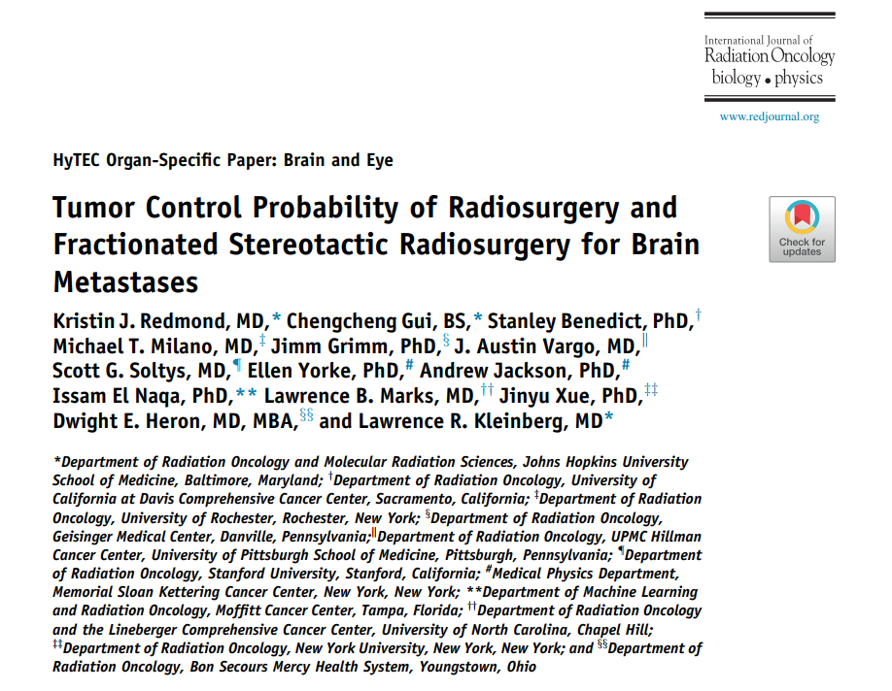

Slide 2
AMAÇ: AAPM SBRT ÇALIŞMA GRUBU olarak ingilizce yayımlanmış literatürden mevcut klinik ve dozimetrik veriler elde edilerek beyin metastazlarında SRS ve fSRS sonrası TCP verilerini modellemek.
MATERYAL VE METOD : 1995 Ocak ve 2017 Eylül arasında yayımlanmış PubMed indeksli çalışmalar, beyin metastazlarında SRS ve fSRS sonrası TCP’nin dozimetrik ve klinik tahminlerini değerlendirmek için kullanıldı.
Uygun çalışmalar;
> 10 hasta sayısı ve ≥ 1 yıldan fazla lokal kontrol (LC) verisine karşılık gelen doz-fraksiyonasyon bilgileri
Referans olarak hedef lezyonun pre-SRS öncesi çapı kullanılarak değerlendirme yapıldı .

Slide 3
SONUÇLAR: 2951 potansiyel yazının 56 sı analiz için yeterli doz-volüm verilerini içermektedir. Nekroz ve pseudo-progresyonun lokal kontrol verilerinin değerlendirilmesini güçleştirdiğini hesaba katarak ;
≤ 20 mm olan metastazlar için tek fraksiyonda 18 ve 24 gy kullanılarak sırasıyla >%85 ve >%95 oranında 1 yıllık lokal kontrol sağlanmış.
21-30 mm olan metastazlar için tek fraksiyonda 18 gy %75 oranında lokal kontrol sağlamış.
31-40 mm olan metastazlar için tek fraksiyonda 15 Gy ,yaklaşık %69 oranında lokal kontrol sağlamış.
21-40 mm olan metastazlarda 3-5 fr/27-35gy olarak kullanılan fraksiyone SRS durumunda , %80 oranında 1 yıllık lokal kontrol oranına ulaşılmış.

Slide 4
SONUÇ: SRS ve fSRS sonrası TCP değerlendirildi.
≤20mm olan lezyonlar için tek fraksiyonda 18gy lokal kontrol açısından genellikle iyi sonuçlar vermektedir. Melanom metastazı için tek fraksiyonda daha yüksek dozlar gerekebilir.
>20mm olan lezyonlar için tek fraksiyonda 15-18 gy , %70-75 e varan lokal kontrol sağlamaktadır . Bu nedenle buna benzer lezyonlarda fraksiyone SRS rejimi dikkate alınabilir.
Notes:
Dozimetrik ve lokal kontrol verilerinin düzenli raporlanmasındaki doğruluk gelecekte bu gibi çalışmaları kolaylaştırması açısından gereklidir. Biyolojik ve sistemik tedaviler gelişirken , SRS ve fSRS ‘ nin gerekliliği ,etkililiği ve toksisitesinin ileri değerlendirilmesinde güncel analizler gerekli olacaktır.

Slide 5
1- KLİNİK ÖNEM
Amerika’da her yıl yaklaşık 1,5 milyon kişi kanser tanısı almaktadır ve bu hastaların kabaca %20-40 ‘ında beyin metastazı gelişmektedir. Birçok kemoterapik ajanın kan beyin bariyerini aşamaması ve beyin dokusuna penetrasyonunun sınırlı olması nedeni ile radyoterapi beyin metastazlarının yönetiminde asıl rolü oynamaktadır.
Birçok çalışmada WBRT ‘nin hayat kalitesinde kötüleşme ve nörofizyolojik sekel oranında artışı gösterildiğinden SRS uygulaması artmıştır.

Slide 6
Prospektif randomize çalışmalarda 1-4 beyin metastazı olan hastalarda sadece SRS ve SRS+WBRT alan hastalarda sağkalım ve lokal kontrol açısınan benzer olduğunu gösterilmiştir.
> 10 metastazı olan hastalarda tek fraksiyon radyoterapi kullanımı tartışmalı bir konu olsada , bazı küçük retrospektif çalışmalarda 34 metastazı olan hastalarda bile güvenli ve etkili olduğu gösterilmiş .
Notes:
Her yıl büyük bir sayıda hasta popülasyonu SRS ile tedavi dilmesi rağmen uygulama paterni ve reçete edilen doz halen tartışma konusudur. RTOG 90-05 daha önce parsiyel veya tüm beyin radyoterapisi alan hastalarda tek fraksiyon SRS de maksimum doz hakkında yapılan bir çalışma idi.

Slide 7
Araştırmacılar tek fraksiyonda sırasıyla ≤ 2cm ,2-3cm ve 3-4 cm lik lezyonlara verilen 24,18 ve 15 gy in SRS den 3 ay sonra kabul edilebilir toksisite düzeyinde olduğunu ve 2 yılda gerçekleşen nekroz oranının %11 olduğunu raporladılar .
Çeşitli SRS ve fSRS şemaları arasında lokal kontrol karşılaştırması yapan herhangi bir randomize çalışma bulunmamaktadır.
Notes:
AAPM in Working Group on Biological Effects of Hypofractioned Radiotherapy/SBRT (WGSBRT) çalışma grubunun amacı;
hipofraksiyone tedavinin klinik etkilerini ( HyTEC) derlemek ve yayımlamak
SRS ve fSRS ile tedavi edilen hastalarda TCP ve NTCP’ nin klinik ve dozimetrik tahminlerini değerlendirmek için detaylı bir veri havuzu oluşturmaktır

Slide 8
2-ÖNEMLİ NOKTALAR
Bu çalışmada metastaz başına lokal kontrol çalışılmıştır.
Lokal rekürrens tanımı olarak solid tümörlerde yanıt değerlendirme kriteri kullanılmıştır( SRS öncesi çapına göre %20 den fazla çapta artış olması )
Metastazın patolojik bilgisi elde edildiğinde çalışmaya dahil edilmiştir fakat bir çok çalışmada bu veri bulunmamaktadır
Progrese beyin metastazı kanıtı olmadan ölen hastalar ve takip dışı kalan hastalar çalışmaya alınmamıştır.
Genellikle öngörülen lokal kontrol hastaların ölüm zamanında sansürleme metodu ile hesaplandı ve aktüeryal tekniklerin doğruluğu, sansürleme olaylarının incelenen son noktadan bağımsız olmasını gerektirir.
Notes:
Ekstrakranial hastalığın hızı ( ölüm olayını sansürleyebilir) ve tedavi edilmiş intrakranial hastalığın hızı ( lokal rekürrensi etkileyebilir ) nın ilişkili olması nedeni ile bu tahminlerin doğruluğu ve lokal kontrol abartılmış olabilir.

Slide 9
VOLÜM BELİRLENMESİNDEKİ ZORLUKLAR
Yapılan çalışmaların yarısında Gamma Knife(GK)kullanılmış ve hedef direk olarak yüksek rezolüsyonlu MR da çizilmiş. GK ile yapılan analizlerde çerçeve tabanlı stereotaktik immobilizasyon kullanılması nedeni ile hedef hastalığın( metastaz ) kendisini tipik olarak kapsamakta ve PTV oluşturmaya gerek duyulmamaktadır. Sadece yapıan 4 GK çalışmasında GTV+1-3mm =PTV marjı verilmiştir.
Çalışmaların diğer yarısında LINAC tabanlı sistemler ,robotik sistemler veya helikal tomoterapi kullanılmıştır. Post-gadolinyum MRI da T1 görüntülerle simülasyon CT si füzyonu yapılmıştır. Görüntü füzyonundaki küçük yanlışlıklar ve tedavi sırasındaki hasta hareketi göz önüne alındığında çalışmaların yarısında GTV+%20=PTV olacak şekilde marj verilmiştir.

Slide 10
SONUÇ VERİLERİNİN DEĞERLENDİRİLMESİ
Çalışmaların seçilmesi
Çalışmaya sadece her doz ve fraksiyonasyon şemasına karşılık gelen en az 1 yıllık lokal kontrol verisini sağlayan çalışmalar dahil edildi.
Bu çalışmalarda da her tabakalı gruptan en az 10 hastanın dahil edildiği , 1-2 yıllık gerçek lokal kontrol ve sağkalım bilgisine karşılık gelen reçete edilen doz sınırı,fraksiyonasyon ve tümör boyutu bilgileri kullanıldı.
Tek merkez tarafından sağlanan çoklu yayınlardan en güncel olanı dışında olgu sunumları ve sistematik derlemeler çalışmaya alınmadı .

Slide 11
Araştırma sonuçları
İlk yapılan PubMed aramalarında 2951 potansiyel uygun çalışma bulunmuş fakat ; yukarıda bahsedilen çalışma kriterlerine uygun sadece 56 çalışma göz önünde bulundurulmuş.
Kullanılan uygun çalışmalardaki en sık kanser tipleri ; akciğer kanseri,melanom ,renal cell karsinom ve meme kanseri imiş.
Ortalama PTV marjı 1mm (0-3) ve ortalama reçete edilen doz tek fraksiyonda 20gy di. (1-5 fraksiyonda 13-32 gy )
Çalışmaların yaklaşık yarısında hastaların %44 e yakını öncesinde veya SRS ile bir ay içinde WBRT almıştır.

Slide 12
Veri çıkarma
Her metastatik lezyona özgü 1 yıllık (eğer var ise 2 yıllık ) lokal kontrol , PTV ye reçete edilen doz ve fraksiyon sayısı uygun çalışmalardan seçildi.
Yapılan her çalışmaya göre yazar , çalışmanın yapıldığı merkez , yayın yılı , tedavide kullanılan teknik ve cihaz ve hasta sayısı verileri alındı .
Hasta özellikleri olarak cinsiyet, beyin metastazı RPA sınıfı ,primer doku tanısı, beyin metastazı sayısı ve daha önceki WBRT uygulama verileri alındı.
Tümör parametreleri olarak lezyon boyutu ,hacmi ve GTV-PTV marj bilgileri alındı.

Slide 13
Metastaz boyutlarında RTOG 90-05 maksimum çap boyutu kriterleri ele alındı ;
≤ 20 mm olanlar küçük
21-30 mm olanlar orta
31-40 mm olanlar büyük kategorisinde değerlendirildi.

Slide 14
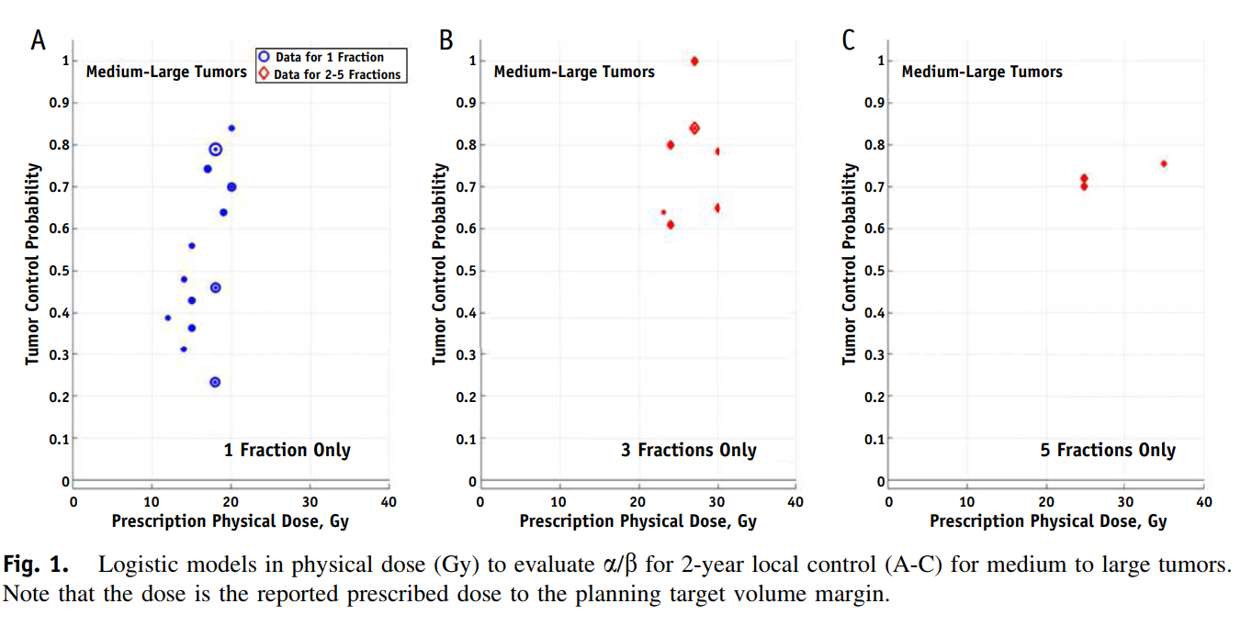
MATEMATİKSEL VE BİYOLOJİK MODELLER

Slide 15
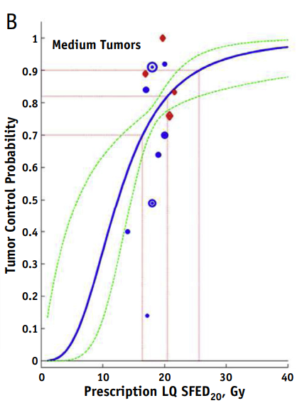
Küçük metastazlarda 18-24 Gy de sırasıyla %85 ve %95 oranında 1-yıllık lokal kontrol. sağlanmış
Orta boy metastazlarda tek fraksiyonda 18 Gy
%75 oranında 1-yıllık lokal kontrol sağlamış

Slide 16
2 YILLIK LOKAL KONTROL

Slide 17
1 YILLIK GENEL SAĞKALIM

Slide 18
2 YILLIK SAĞKALIM
Genel sağkalım ve beyin metastazlarına müdahale arasındaki ilişki sıklıkla ekstrakranial faktörler tarafından yönetildiğinden dikkatle ele alınmalıdır .

Slide 19
Melanoma metastazları tek fraksiyonda 18Gy ve 24.6 Gy kullanıldığında
1 yıllık lokal kontrol açısından en dik doz –yanıt eğrisine sahiptir.

Slide 20
ÖZEL DURUMLAR
Mevcut derlemedeki SRS uygulamaları intakt metastazlar için uygulanmıştır ve post-operative SRS planları için uygun olmayabilir.
Yakın zamanda yapılan randomize kontrollü bir çalışmada post-op tümör yatağına SRS in WBRT den daha düşük lokal kontrol sağladığını önermiş. Fakat SRS in biyolojik eşdeğer dozunun WBRT den yüksek olduğu göz önünde bulundurulduğunda , bu durumun yetersiz dozdan ziyade hedef çizimindeki hatalar ve hatalı marj verilmesinden kaynaklandığı düşünülebilir. Post-operatif planda hedef çizimi iyice anlaşıldığında, gelecekteki TCP çalışmaları daha fazla önem kazanacaktır.

Slide 21
Mevcut çalışmalardaki analizler sadece SRS alan hastalardan oluşurulmuştur( sistemik tedavi yok ). Sistemik tedavi altında yeni gelişen veya progrese olan metastazları için SRS açısından yönlendirilmesi giderek yaygınlaşmaktadır. Bu durumda hastalar SRS almakta iken sistemik tedaviyi almak istemeyebilir.
Sistemik tedavinin SRS ile verilmesi doz-yanıt ilişkisinin ve tedavi yanıtını iyileştirebilir.
Çalışmaya sadece yetişkin hastalar kaydedildiğinden ,pediatrik hastalar için kullanılması konusu belirsizdir.

Slide 22
ÖNERİLEN DOZ-HACİM HEDEFLERİ
Küçük boy tümörlerde güncel çalışmalar tek fraksiyonda daha düşük dozların(18gy) en iyi lokal sağladığını öneriyor. Melanoma hastalarında küçük beyin metastazları için daha yüksek dozların ( 23,4 Gy) %90 oranında lokal kontrol sağladığı görülmüş.
Orta boy tümörlerde güncel çalışmalarda 18 Gy ile tek fraksiyonda %75 lokal kontrol sağladığı görülmüş. Büyük tümörlerde ise tek fraksiyonda 15 Gy in %69 lokal kontrol sağladığı görülmüş.

Slide 23
Orta ve büyük boy tümörlerde %80-90 dan daha fazla lokal kontrol için daha yüksek dozlar gerektiğinden bu durum artmış radyonekroz riski ile ilişkilendirilebilir. Bu yüzden bu tür hastalarda 30gy/3fr veya 35gy/5fr gibi fraksiyone rejimler tercih edilebilir.
Bu durumu 27 gy /3fr’in , 2-3 cm lik lezyonlarda tek fraksiyonda 18gy ve > 3 cmlik lezyonlarda tek fraksiyonda 15-16gy ‘e lokal kontrol açısından üstün olması desteklemektedir.
Notes:
Fraksiyonasyonla sağlanan daha yüksek lokal kontrol aynı zamanda radyoterapiden yıllar sonra bile görülebilen düşük düzeyde psödoprogresyonu temsil edebilir .

Slide 24
LOKAL KONTROLÜN SKORLAMA METODLARI
Mevcut analizdeki çalışmalarda lokal kontrol tanımı daha çok MR bulgularına göre değerlendirilmiştir. Bu nedenle sonuçların psödoprogresyon ile karışması mümkün olmaktadır.
Bazı çalışmalarda rekürrens tanımı , takip amaçlı kontrol görüntüleme yapılmadan herhangi bir boyuttaki artış olarak tanımlanmıştır.
Öyle ki bazı çalışmalar ise psödoprogresyonu dışlamak için nöro-onkolojide yanıt değerlendirme kriterleri gibi daha modern kriteleri veya zorunlu takip görüntülemeleri veya patolojik konfirmasyon yöntemini kullanmışlardır.
Notes:
Tam tersine lokal kontrolün tahmininde kullanılan güncel hesaplamalar ise lokal kontrol oranını gereğinden fazla gösterebilir.

Slide 25
Gelecekte yapılacak olan daha bireysel ,kişiye veya en azından bir grup hastaya yönelik doz-fraksiyonasyon çalışmaları daha gelişmiş TCP modellerini uygulanabilir hale getirecektir. Yapılacak olan çalışmalarda her doz-fraksiyonasyon için aşağıdaki bilgileri içermelidir.
Önceki WBRT dozu ve radyoterapi intervalleri arasındaki süre
Spesifik tümör histolojileri için reçete edilen doz ve sonuçları
Hedef çizim metodu
PTV marjı
İmmobilizasyon ve görüntü rehberliği
RTOG 90-05 kriterlerine uygun tümör boyutu
Tedavi edilen metastaz sayısı ve lezyona spesifik detaylar
Tedavi planlama yazılımı ve kullanılan doz hesaplama algoritması
Tedavi cihazı
Hedefteki maksimum ve minimum periferal doz
GTV ve PTV nin yüzde kaçının hangi izodoz yüzdesini kapsadığı
Eşlik eden sistemik tedaviler ve verilen radyoterapi arasındaki süre

